Slide 1
6.3 磁场对运动电荷的作用
1.洛伦兹力
2.带电粒子在均匀磁场中的运动
3.实际应用

Slide 2
1. 洛伦兹力
回顾:
磁场对通电导线的作用力
大小：
安培力:
方向：
左手定则
通电导线中的电流的本质是什么呢?
定向运动电荷
思考:既然磁场对电流有力的作用,而电流是由电荷的定向移动形成的。那么，安培力是不是因为磁场对运动电荷的作用力而引起的呢?

Slide 3
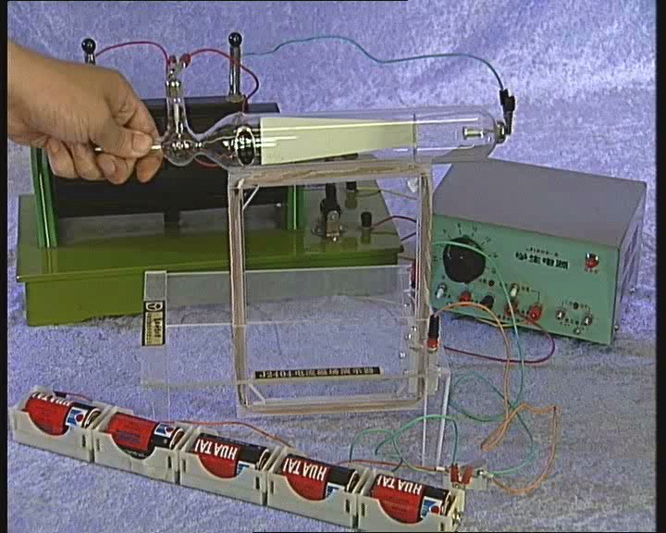
实验：电子射线管——从阴极发射出来电子，在两极高压作用下使电子加速形成电子束。
实验发现：在没有外磁场时，电子束沿直线运动；将蹄形磁铁靠近阴极射线管，发现电子束运动轨迹发生了弯曲。
结论：磁场对运动电荷有力的作用。
运动电荷在磁场中受到的作用力叫做洛伦兹力

Slide 4
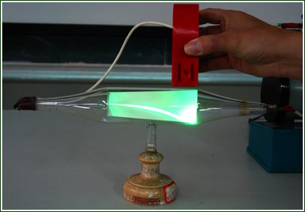
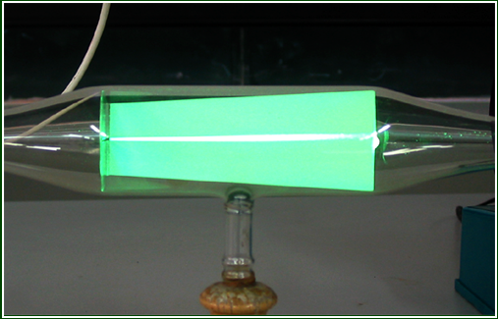
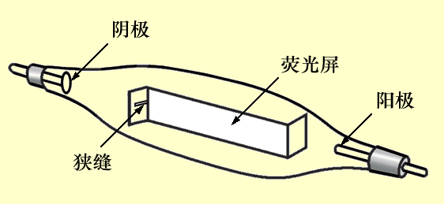
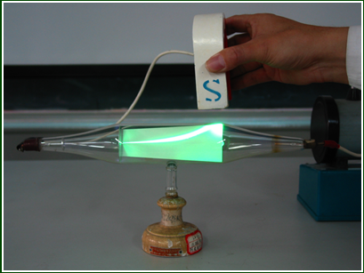
电子束运动径迹

Slide 5
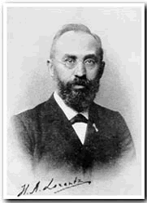
洛伦兹力
磁场对运动电荷的作用力，称为洛伦兹力
安培力是洛伦兹力的宏观表现
荷兰物理学家 洛伦兹
（ Lorentz， 1853—1928）

Slide 6
洛伦兹力大小：
通电导线的电流:
电荷
密度
速率
截面积
长度
通电导线所受的安培力:
磁场中每个运动电荷所受磁场力（洛伦兹力）
运动电荷总数：

Slide 7
洛伦兹力方向：
左手定则：伸开左手,使大拇指和其余四指垂直且处于同一平面内,把手放入磁场中,让磁感线垂直穿过手心,若四指指向正电荷运动方向或负电荷运动反方向,那么大拇指所指的方向就是洛伦兹力的方向。如果v 和B不垂直，则让四个手指向v垂直于B的分量的方向。
F
-q
v
v
q
F
无论带电粒子任何运动，它所受到的洛伦兹力的方向总是垂直于v 和B决定的平面。
如果 v平行于B ，则洛伦兹力为0。

Slide 8
练习：试判断下图中的带电粒子刚进入磁场时所受的洛伦兹力的方向
Ｆ垂直于纸面向外
Ｆ垂直于纸面向外
F
B
B
B
B
v
v
v
v
F
甲
乙
丙
丁
说明：
（1）以相同速度进入同一磁场的正、负电荷受到的洛伦兹力方向相反
（2）洛伦兹力的方向垂直于v和B组成的平面
（3）洛伦兹力对电荷不做功
F_{洛}
（4）洛伦兹力只改变v的方向
B
（5）如果 v平行于B ，则洛伦兹力为0
v

Slide 9
安培力
磁场对电流的作用
果
宏观表现
微观原因
因
洛仑兹力
磁场对运动电荷的作用

Slide 10

课堂训练
1.当一带正电q的粒子以速度v沿螺线管中轴线进入该通电螺线管,若不计重力,则（ ）
A．带电粒子速度大小改变
B．带电粒子速度方向改变
C．带电粒子速度大小不变
D．带电粒子速度方向不变
CD
B

Slide 11
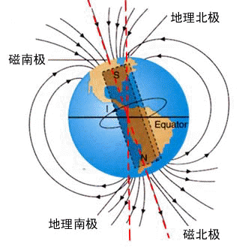
课堂训练
2.来自宇宙的质子流，以与地球表面垂直的方向射向赤道上空的某一点，则这些质子在进入地球周围的空间时，将( )
A．竖直向下沿直线射向地面
B．相对于预定地面向东偏转
C．相对于预定点稍向西偏转
D．相对于预定点稍向北偏转
B
V

Slide 12
在太阳创造的诸如光和热等形式的能量中，有一种能量被称为“太阳风”。这是一束可以覆盖地球的强大的带电亚原子颗粒流，该太阳风在地球上空环绕地球流动，以大约每秒400公里的速度撞击地球磁场，磁场使该颗粒流偏向地磁极下落，它们与氧和氮的原子碰撞，击走电子，使之成为激发态的离子，这些离子发射不同波长的辐射，产生出红、绿或蓝等色的极光特征色彩，形成极光。
在南极地区形成的叫南极光。在北极地区同样可看到这一现象，称之为北极光。

Slide 13
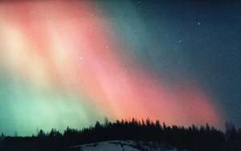
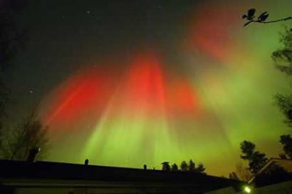
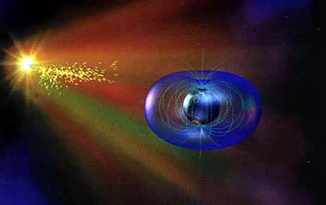
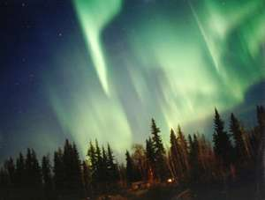
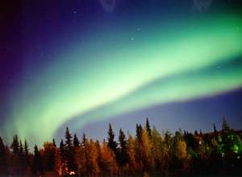

Slide 14
2.带电粒子在均匀磁场中的运动
垂直磁场入射：由洛伦兹力提供向心力
mv
轨道半径：
r =
qB
周期T与R和v无关仅由粒子种类（m、q）决定，和磁感应强度B决定。
2π r
2π m
运动周期：
T =
=
v
qB
角速度：
频率：
动能：

Slide 15
3. 实际应用
（1）电子射线的偏转
水平偏转磁场
电子枪
荧
光
屏
竖直偏转磁场
从电子枪发出的电子束，通过水平偏转磁场时发生水平偏转，通过竖直偏转磁场时发生竖直偏转，最后电子束在荧光屏上呈现出对应的图像
这些起电方式使物体（系）的电荷增加了吗？

Slide 16
（2）磁流体发电
把燃料加热而产生的高温（约3000K）等离子体，以高速 （约1000 m/s）通过用耐高温材料制成的导管，如在垂直于气体运动的方向加上磁场，则气流中的正、负离子由于受洛仑兹力的作用，将分别向两个相反方向偏转，结果在导管两个电极上产生电势差。如果不断提供高温、高速的等离子气体，便能连续产生电能。
电极
+q
-q
导电气体
电极

Slide 17
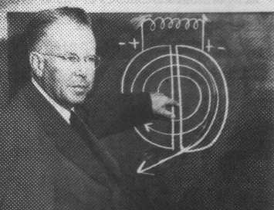
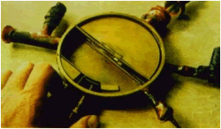
（3）回旋加速器
劳伦斯（1901－1958）：美国物理学家，因为发明和发展了回旋加速器，以及用它得到人工放射性元素获得1939年诺贝尔物理奖。右图是真空室直径为10.2cm的第一台回旋加速器。

Slide 18
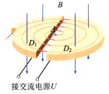
粒子获得最大速度
粒子获得最大动能
与加速电压无关！

Slide 19
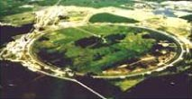
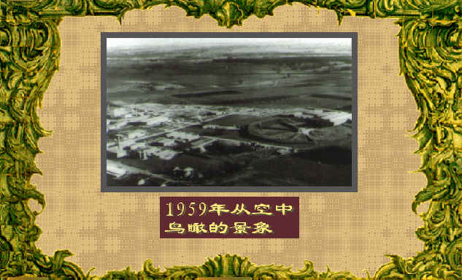
目前世界上最大的回旋加速器在美国费米加速实验室，环形管道的半径为2公里。产生的高能粒子能量为5000亿电子伏特。
世界第二大回旋加速器在欧洲加速中心，加速器分布在法国和瑞士两国的边界，加速器在瑞士，储能环在法国。产生的高能粒子能量为280亿电子伏特。

Slide 20
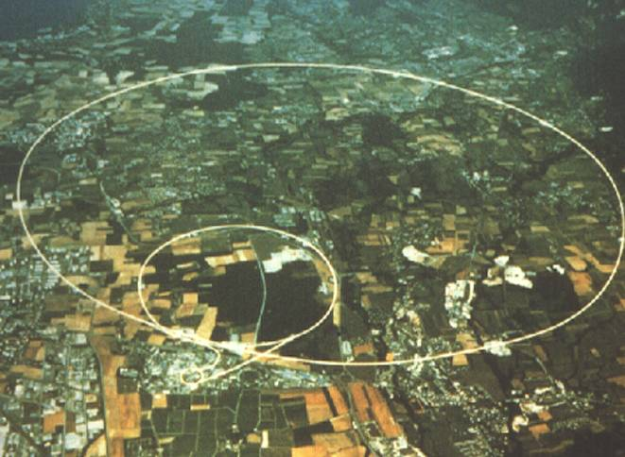
欧洲核子研究中心(CERN)座落在日内瓦郊外的加速器：大环是直径8.6km的强子对撞机，中环是质子同步加速器。

Slide 21
（4）质谱仪：速度选择器
速度选择器
谱线位置：同位素质量
谱线黑度：相对含量
.
.
.
.
.
.
+
.
.
.
-
照相底片
.
.
.
.
.
.
.
.
.
.
.
.
.
.
.
.
.
.
.
.
70
72
73
74
76
.
.
.
.
.
.
.
.
.
.
.
.
.
.
.
.
.
.
.
.
.
.
.
.
.
.
.
.
.
.
.
.
.
.
.
.
.
.
质谱仪的示意图
锗的质谱

Slide 22
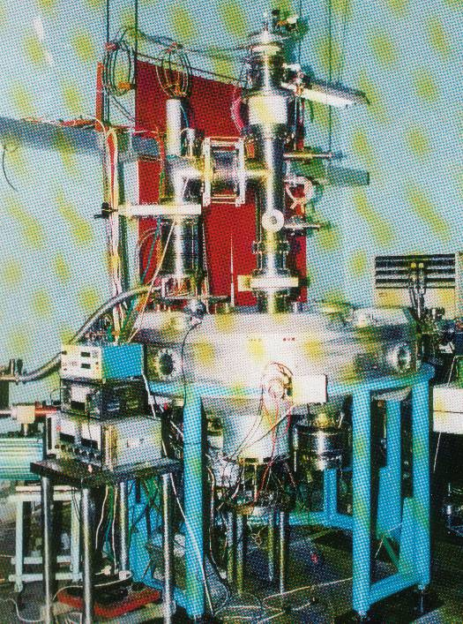
小资料
用测量文物中¹⁴C放射性强度方法确定文物年代：要求样品数量大，精度不高，上限5万年，误差几百年。
改变思路：不去测微弱的放射性，直接对¹⁴C原子计数。将mg数量级的样品放入加速器离子源，加速后穿过磁场经质量分析，用粒子探测器对¹⁴C进行计数，通过比较古代样品和现代样品的计数，考古年代可增至数十万年，误差仅为数十年。
1992年中科院上海原子核所建成的小型回旋加速器质谱仪外形

Slide 23
课堂训练
1. 回旋加速器是加速带电粒子的装置，其核心的部分是分
别与高频交流电极相连的两个D形金属盒。两盒间的狭缝中形
成的周期性变化的电场，使粒子在通过狭缝时都能得到加速，
两D形金属盒处于垂直于盒底的匀强磁场中，如图所示。要增
大带电粒子射出的动能，则下列说法中正确的是（ ）
BD
A.增大匀强电场间的加速电压
B.增大磁场的磁感应强度B
C.减少狭缝间的距离
D.增大D形金属盒的半径

Slide 24
小 结
1.洛伦兹力的大小：
洛伦兹力的方向：左手定则
2. 带电粒子在匀强磁场中的运动
3. 洛伦兹力的应用：电子射线的偏转、磁流体发电、回旋加速器、质谱仪。

